Slide 1
贵州省固体废物信息管理系统

Slide 2
01
项目背景
02
案例简介
目录
03
案例详情
04
实施效果
05
实施创新
06
推广价值

Slide 3
项目背景
01

Slide 4
项目背景
习近平同志在十九大报告中指出，加快生态文明体制改革，坚决守好发展和生态两条底线，坚持绿色发展，努力建设美丽中国。同时强调要推动互联网、大数据、人工智能和生态环境保护工作的融合。贵州省作为中国首个大数据综合试验区。大数据已成为了贵州省的新名片，2019年4月，贵州省大数据发展领导小组关于印发《贵州省大数据战略行动2019年工作要点》的通知，要求实施数据治理示范引领行动，全面推进生态环境保护领域大数据融合应用，固废污染防治是生态文明建设和环境保护工作中不可或缺的重要一环，如何利用大数据为固废污染防治工作提供支撑也是我省未来工作的重心之一。
加强我省固废管理能力，本项目在固废已有数据基础上，建设贵州省固体废物信息管理系统（以下简称省固废系统），力求我省固废管理逐步从粗放型向精细化、精准化转变，从被动应对向主动预见转变，从经验判断向科学决策转变，利用信息化手段，掌握固废流向，加强对固废的动态监管。建立部门联动、区城协作、重大案件会商督办制度，建成覆盖固废产生、收集、贮存、运输、利用、处置等全过程的信息化监管体系，技术支撑全省的危险废物安全专项整治三年行动计划，为新形势下推动贵州省固废管理工作提供科学载体和有效抓手。

Slide 5
案例简介
02

Slide 6
案例简介
贵州省固体废物信息管理系统利用信息化技术，对固体废物信息申报、排污申报管理、企业污染减排监管、统计等工作进行全生命周期管理，针对企业的申报、转移、处置、次生转移等行为进行监管，从产生量、贮存、转移、处置、次生到结束形成数据链条，实现固废源头信息逐级在线收集和全面覆盖，方便、快速掌握区域固废现状，为监管决策提供数据支撑。

Slide 7
项目建设思路
通过贵州省固体废物信息管理系统项目建设，全面提升贵州省固废监管能力，实现固废源头信息逐级在线收集和全面覆盖，方便、快速掌握区域固废现状，为监管决策提供技术支撑。
01
02
完善固废数据库建设，建立全覆盖的固废管理数据申报和采集机制，清楚掌握辖区内固废的真实数据，为固废的全面监管夯实数据基础，为区域固废管理决策提供数据支撑。
01
03
强化固废监管数据综合分析，通过大数据技术对固废监管数据进行深入挖掘分析，重点识别主要固废在产生、收集、转移、利用处置等过程中的薄弱点和关键清单，提升固废监管的时效性和科学性。
02
实现我省固废智慧监管，集实时监控、业务流转、数据共享、预测预警和科学决策为一体的全过程可追溯平台，形成“来源可查、去向可追、监督留痕、责任可究”的完整闭环链条。
03

Slide 8
案例详情
03

Slide 9
数据采集融合
1
构建全覆盖的固废管理数据申报和采集机制
2
整合厅内其他业务数据
3
整合厅外业务数据
实现全省2万多家涉危单位的数据实时动态更新，方便、快速掌握全省固废现状，将分散的渣场及尾矿库、废弃危险化学品、生活垃圾分类有毒有害垃圾、磷石膏等十余种固废业务数据梳理、汇聚。
对内整合污染源数据库、环境质量数据库和“三线一单”、水生态环境管理、污染源在线监控等业务系统数据。
对外融合省应急厅、省交通运输厅及省政务服务网平台上的相关数据。
与涉危单位注册登记、管理计划、年报、联单、规范化评估、视频监控等数据共同形成涉危模块的底层数据库。实现同一平台的管理、分析和研判，真正做到“让数据说话”，为固废管理提供有效数据支撑，帮助监管部门高效分析和研判企业存在的环境问题。

Slide 10
数据回流及共享
1.2倍
8.23万条
数据回流及共享
根据国家发布的《全国统一危险废物电子转移联单对接实施方案》、《全国固体废物管理信息系统数据对接》、《技术导则》等最新文件要求，同步更新危险废物电子转移联单对接方式、调整系统管理计划、台账、申报等事项要求，使省固废系统与国家固废系统实时对接，实现电子转移联单无障碍流转和数据双方共享。

Slide 11
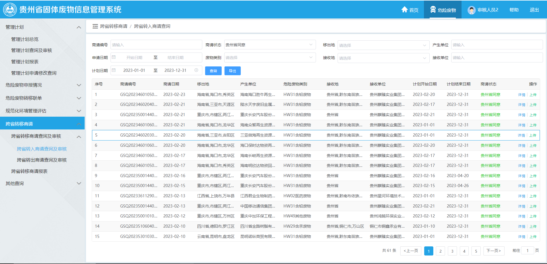
跨省转移商请在线办理
与有信息化系统的省份通过省固废系统办理跨省转移商请业务，支持企业在线提出商请，上传资料，使省固废系统与各省份信息化系统实时对接，实现企业从以前“邮寄”到现在“在线”办理跨省转移商请业务，平均办理时间压缩一半以上。

Slide 12
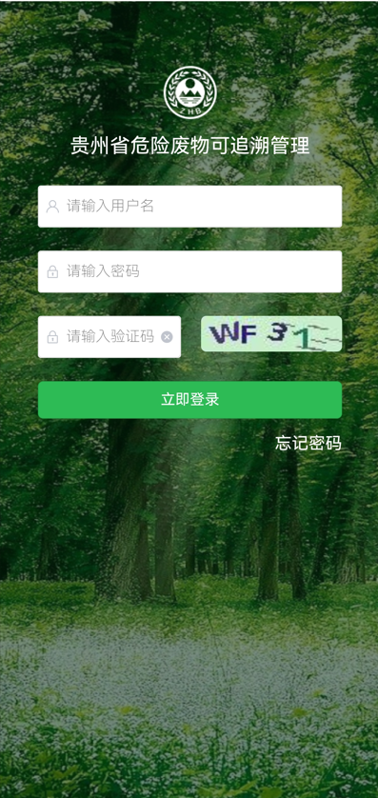
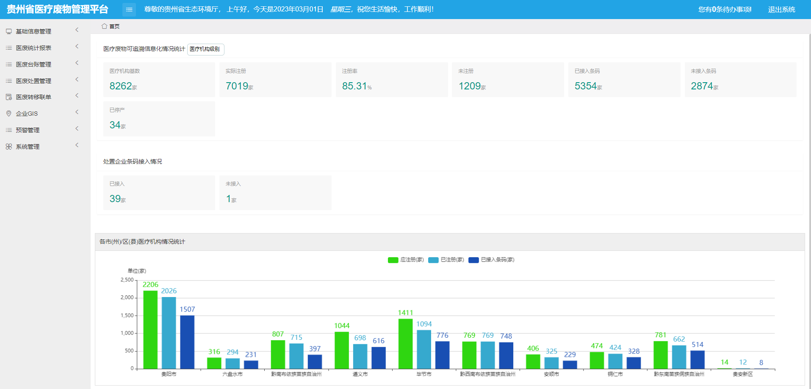
危险废物全流程监管
借助蓝牙电子秤、PDA手持终端、电子标签（二维码）等物联网设备，依托省固废系统，已实现全省医疗废物全过程可追溯信息化监管。目前，逐步推进省内产废单位全覆盖纳入危险废物全过程可追溯信息化管理，实现全省危险废物产生、贮存、转运、处置信息化“闭环”管理。

Slide 13
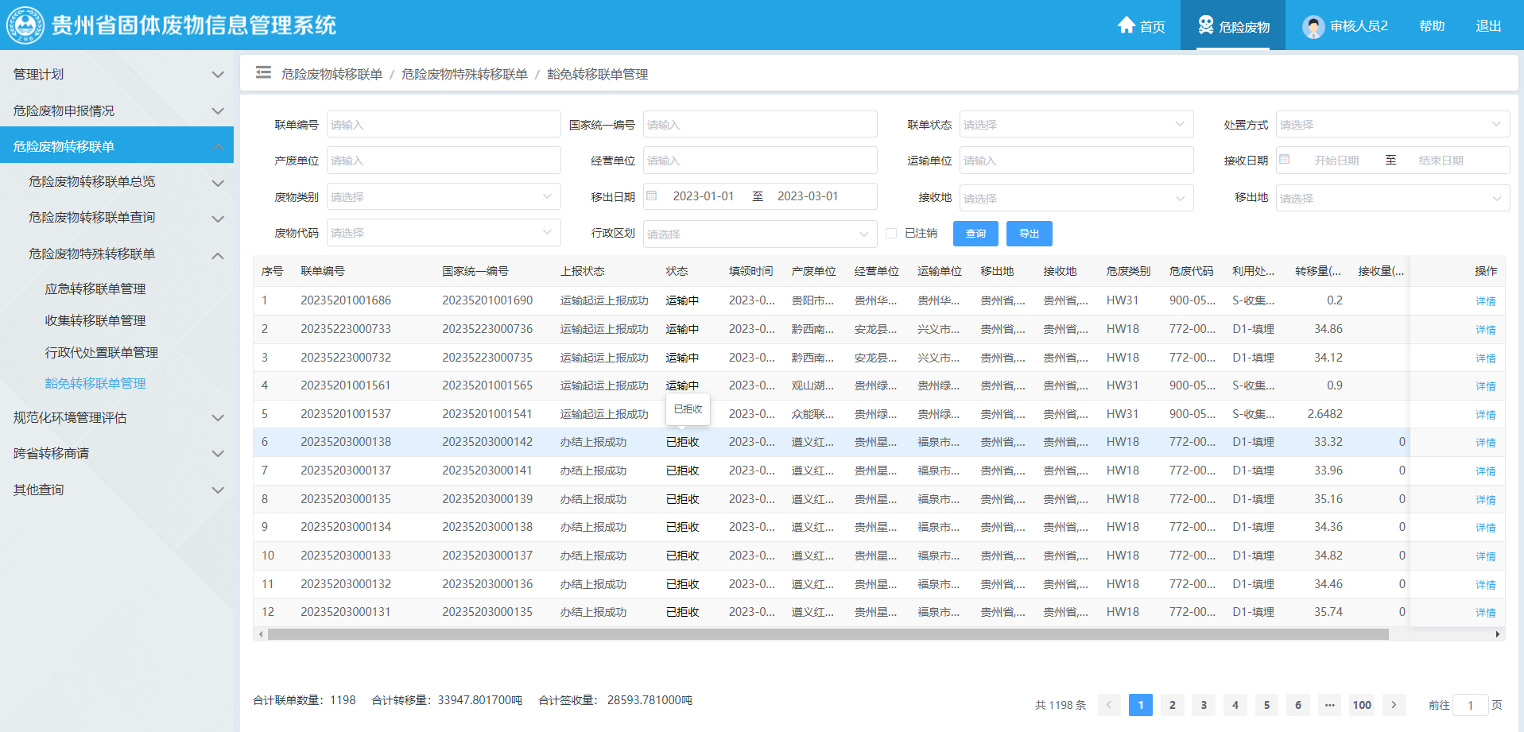
豁免业务管理
一些试生产企业或科研项目需要转移一定量的危险废物，但不符合申领危险废物经营许可证的条件，省固废系统专门开发了小模块，有需求的企业或科研单位通过此模块进行危险废物利用处置豁免企业信息填报，审核通过方可进行危险废物转移、签收，各级生态环境部门通过此模块加强此类转移的监管，实现危险废物“真空”地带管理。

Slide 14
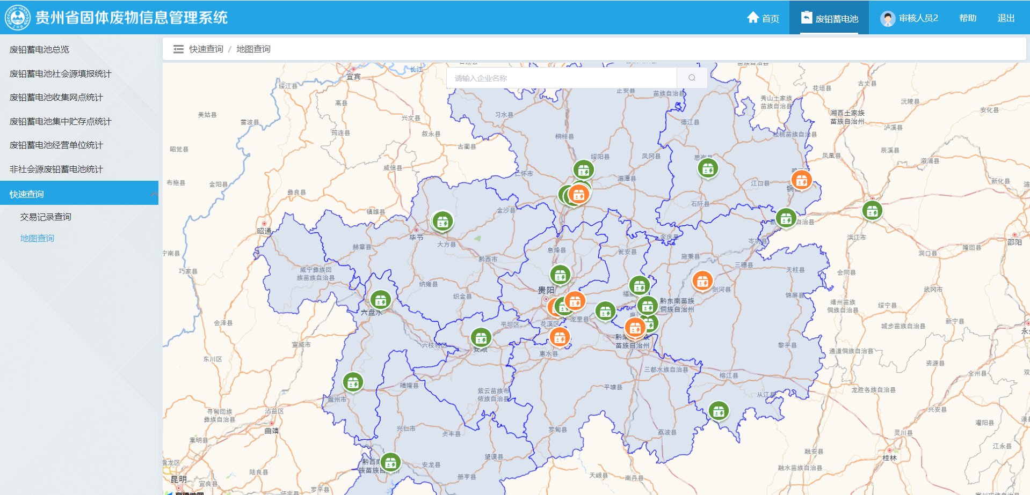
废铅蓄电池精细化管理
为保障省内社会源产生的废铅蓄电池最大程度规范回收，建立社会源废铅蓄电池交易平台促进社会源废铅蓄电池回收，同时在省固废系统，建立废铅蓄电池精细化管理模块，实现可收集来自个体经营的、不具有独立法人资格的机动车维修点产生的废铅蓄电池统计申报信息；还以对摸底调查铅蓄电池收集网点、集中贮存点信息进行采集，实现废铅蓄电池收集数量可查，去向可控。

Slide 15
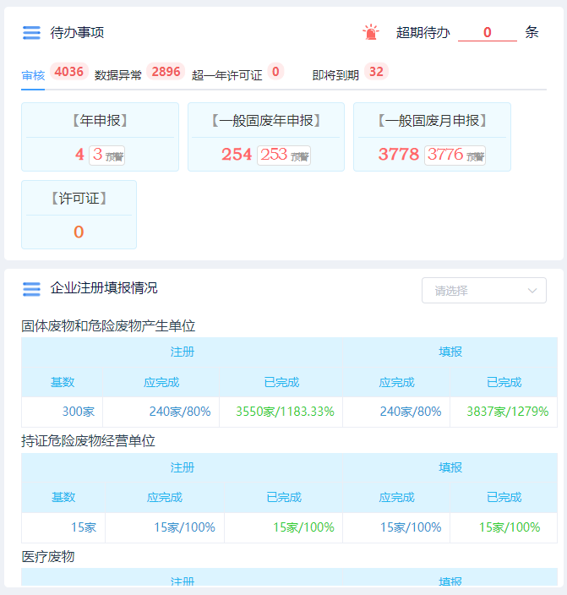
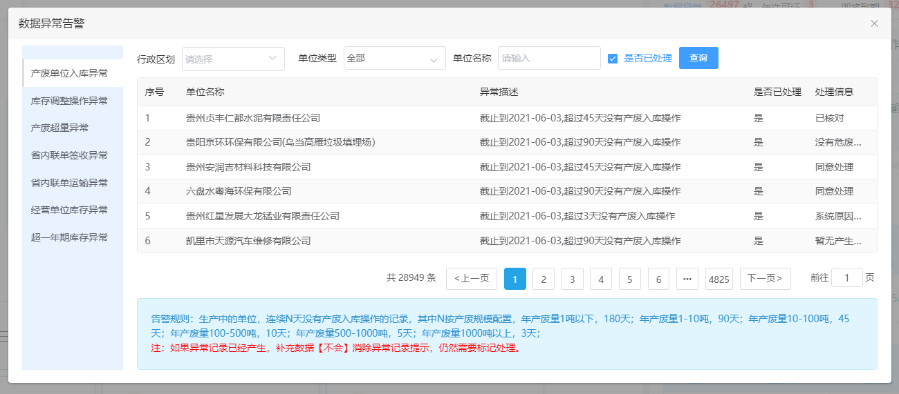
实时预警监管
通过省固废系统对危险废物全流程数据归集、关联分析、视频监控，实现对危险废物月度申报、年度申报、企业注册、管理计划等审核超期；产废单位入库异常、库存调整操作异常、省内联单签收异常、超一年库存异常等十余种情况的自动预警；电子转移联单的签收量和转移量误差范围设置正负5%，让非法转移、数据造假等违法行为无所遁形。

Slide 16
实施效果
04

Slide 17
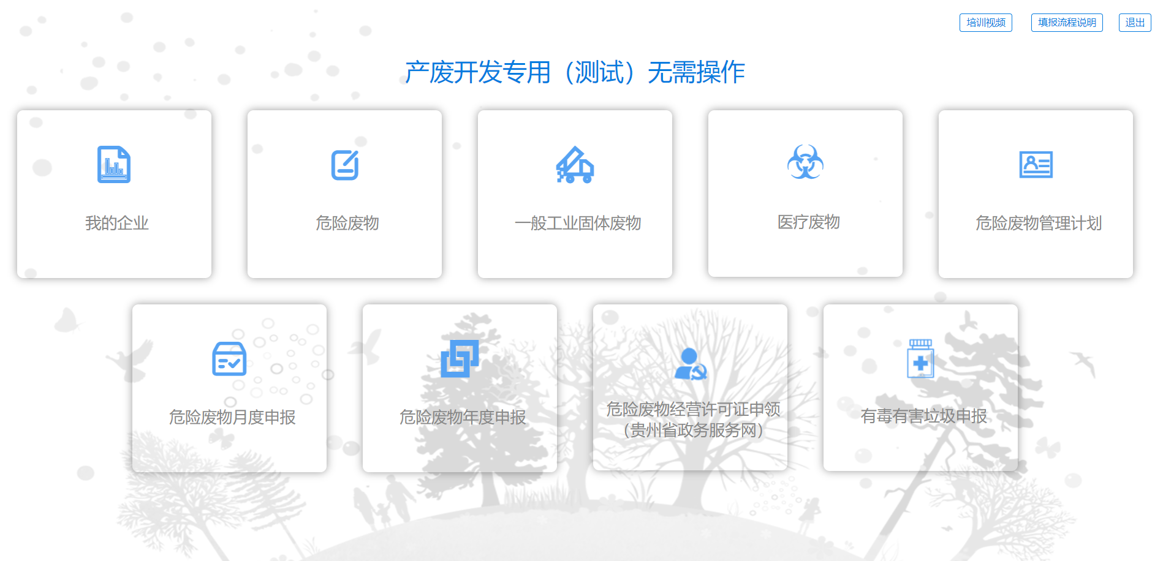
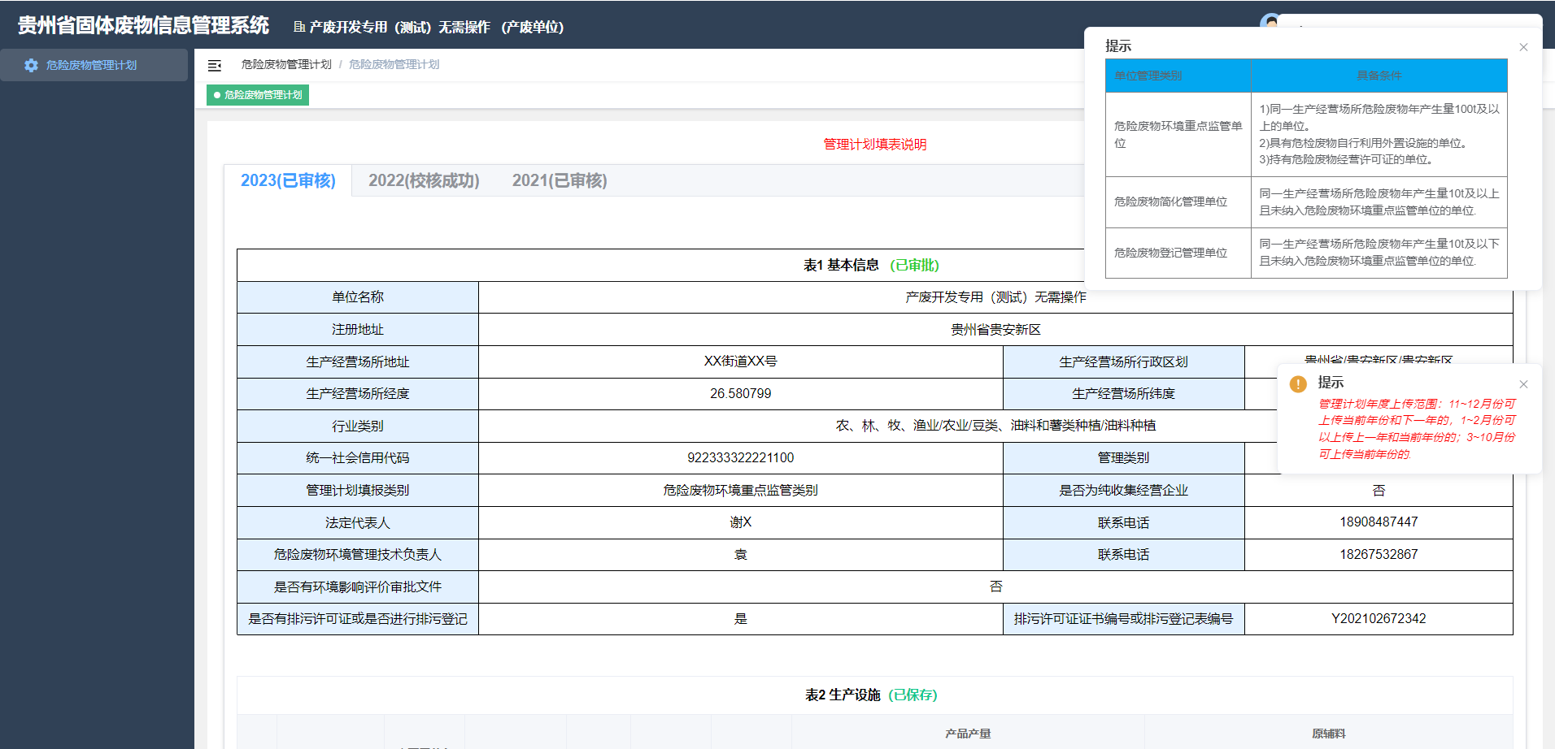
1
便利企业，免去重复填报之苦
将企业注册信息与管理计划、产废年报、台账和联单信息强关联，通用信息自动生成，减轻企业填报负担；在企业填报数据时，系统提供相对应的数据校核功能，基于已入库的固废管理数据，自动提醒企业数据填报的注意事项和明细错误，指导企业如何进一步完善相关信息，帮助企业更好的完成危险废物数据填报和转移操作，同时支持数据质量管理工作。

Slide 18
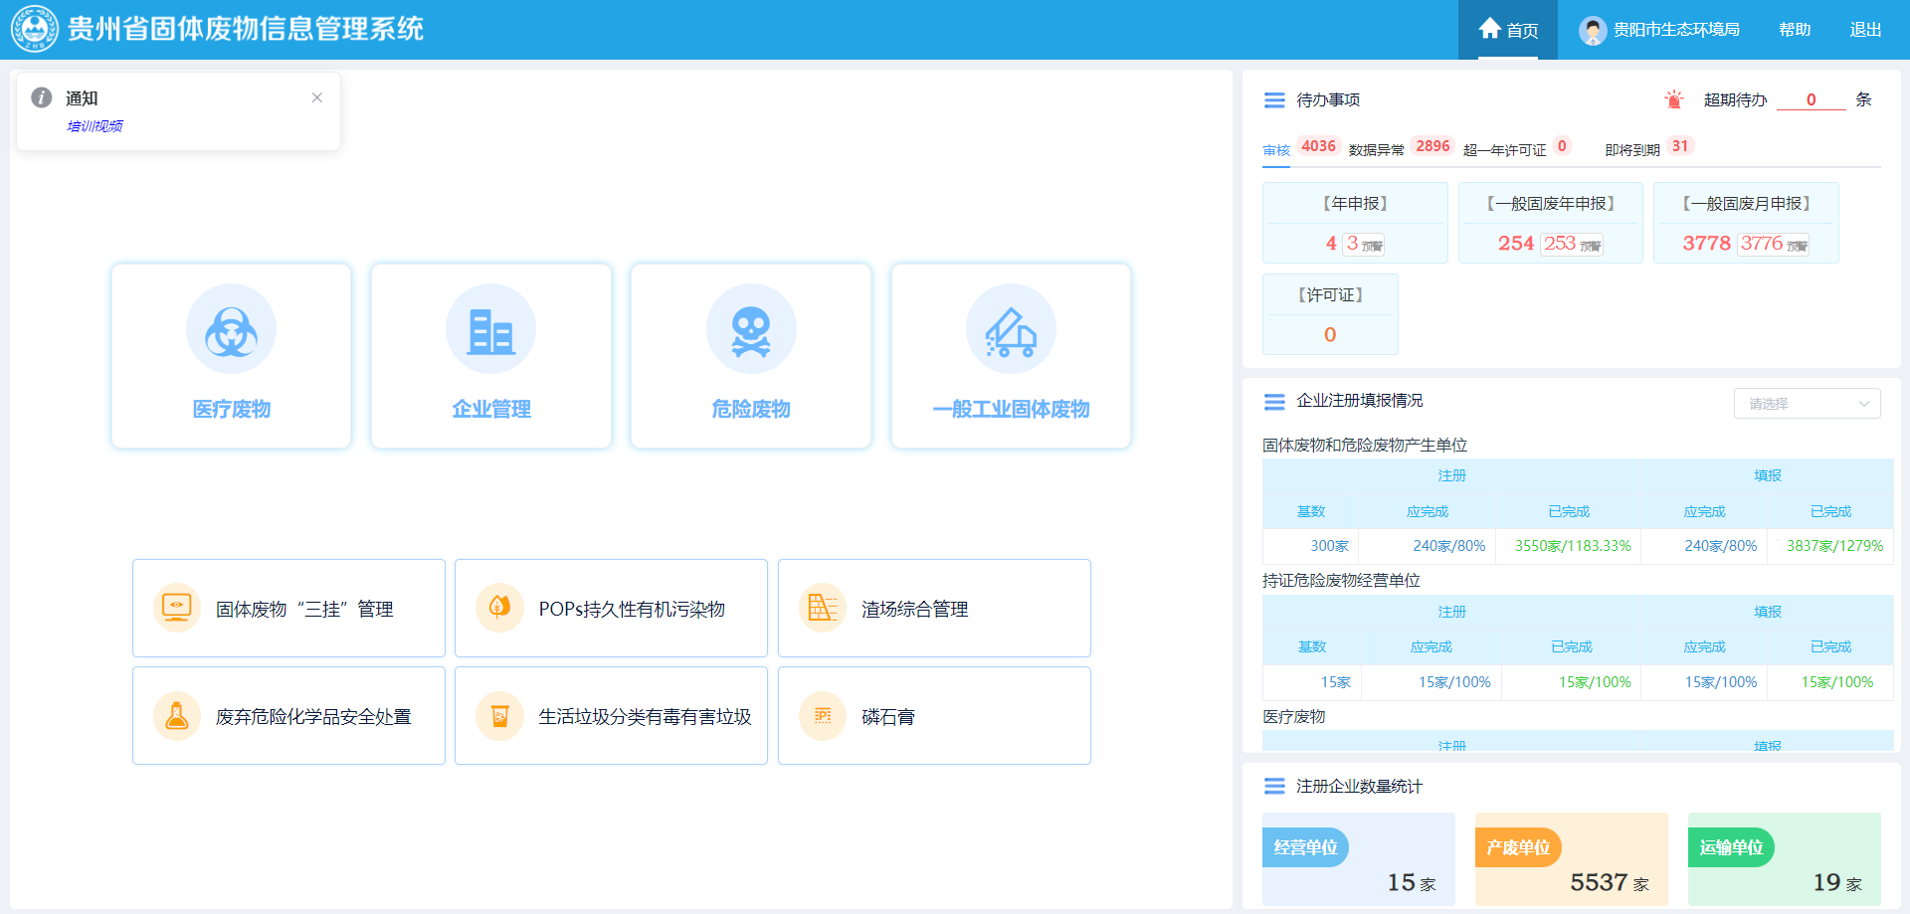
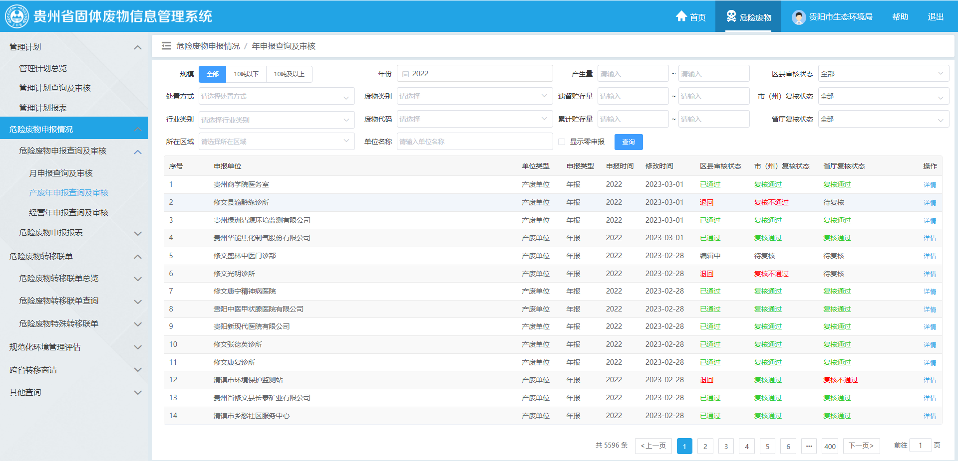
2
服务各级生态环境部门，构建省、市、县危险废物一体化信息化监管平台
各市、县生态环境部门免费使用，不再重复建设，已建有信息化系统的，以接口方式连接省固废系统，实现数据实时回流与共享。平台按照省市县三级用户的管理要求对系统进行权限划分，各级管理部门只能查看本辖区的固废数据，既保证数据流通，也方便各级生态环境部门对辖区的固废管理事项进行处理，真正实现“信息一张网、数据一条链、管理一盘棋”。

Slide 19
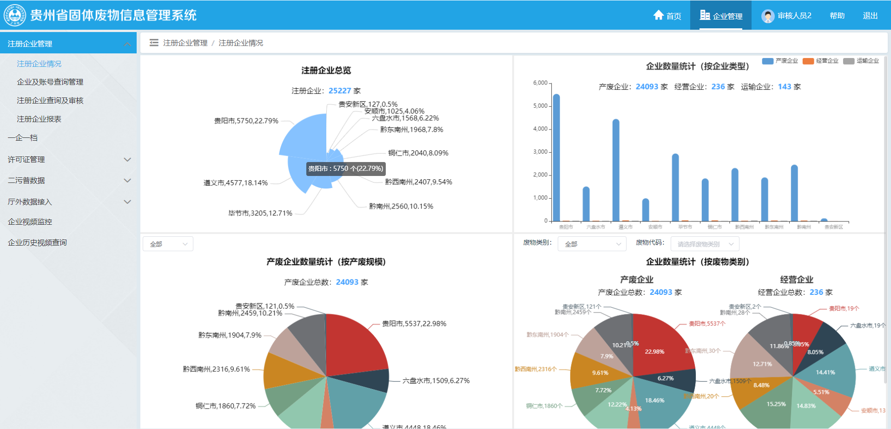
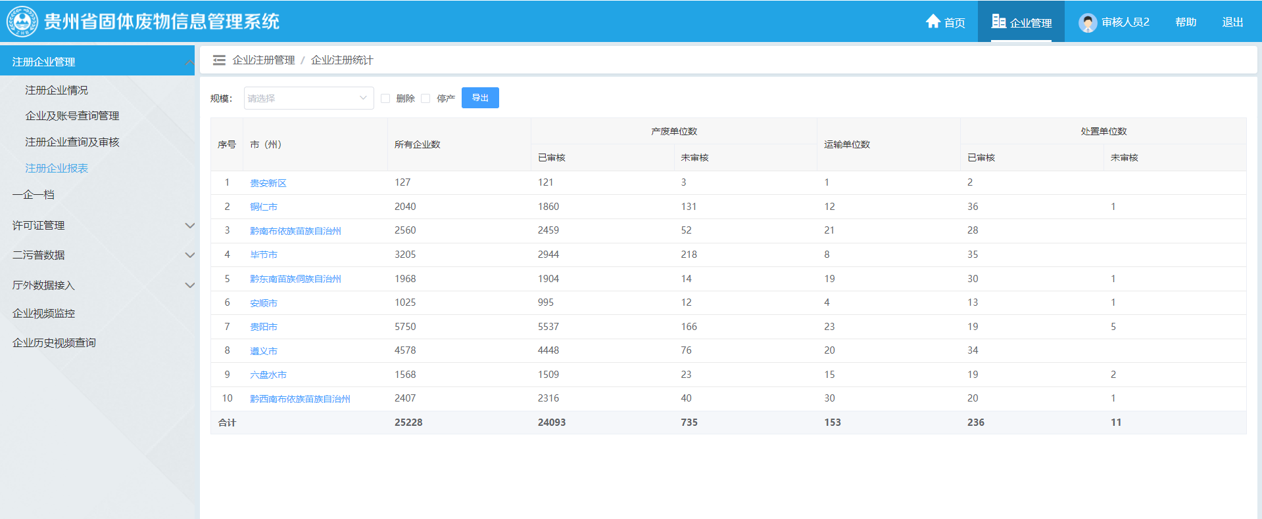
3
巧用妙招，大幅提升企业注册率，确保系统数据真实、准确、及时
省固废系统对危险废物管理计划、管理台账、经营许可证、转移联单等数据信息进行强关联，扭转了长期以来企业不重视台账和管理计划、明天转移今天报计划的“陋习”，系统中注册的企业数量由2020年不足1000家达到了目前的25314家，转移联单数连续两年的增长率都在60%以上。

Slide 20
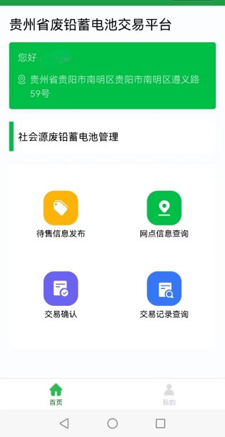
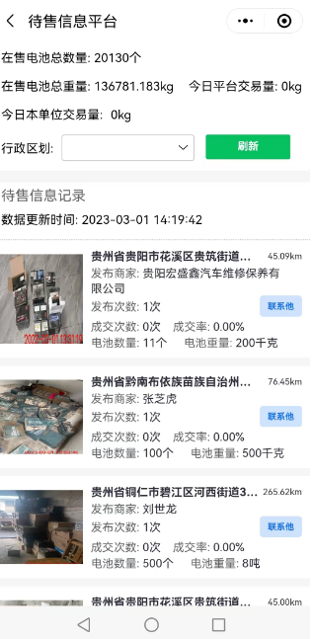
4
多信息化手段，打通危险废物管理“最后一公里”
社会源（个体）无法通过省固废系统发起转移联单，我省利用微信小程序开发“废铅蓄电池交易平台”，并连接到省固废系统，使社会源（个体）通过小程序可正常转运收集到的废铅蓄电池，直到2023年曾经可能“散落”在社会上的废铅蓄电池进入了信息化监管视野，实现了企业和监管部门双赢。

Slide 21
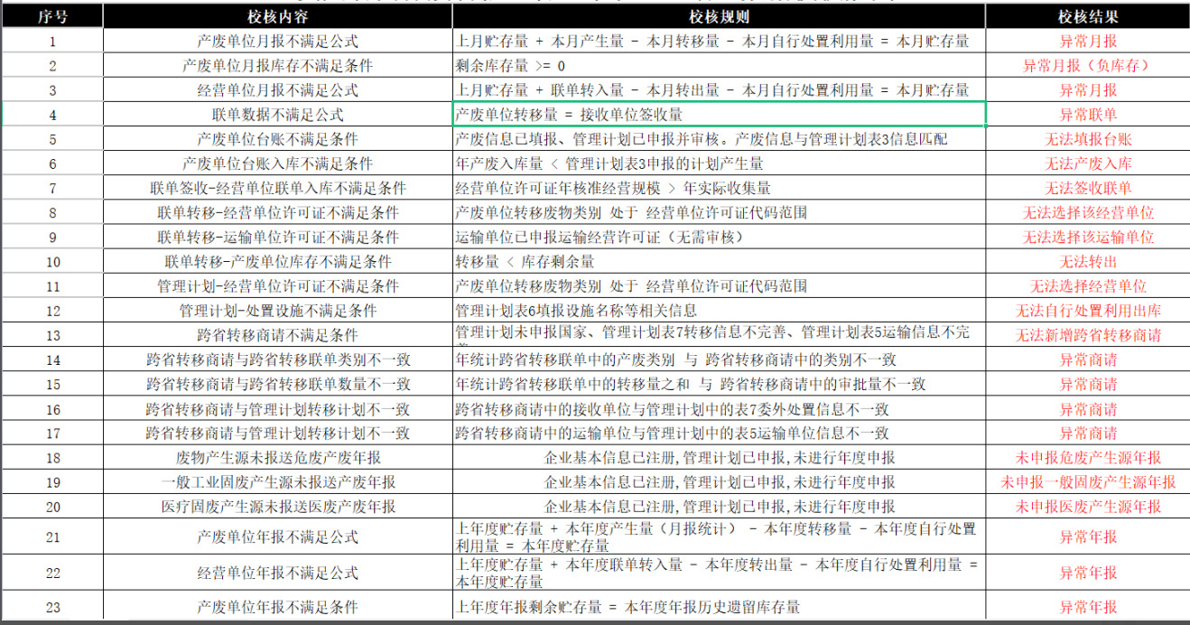
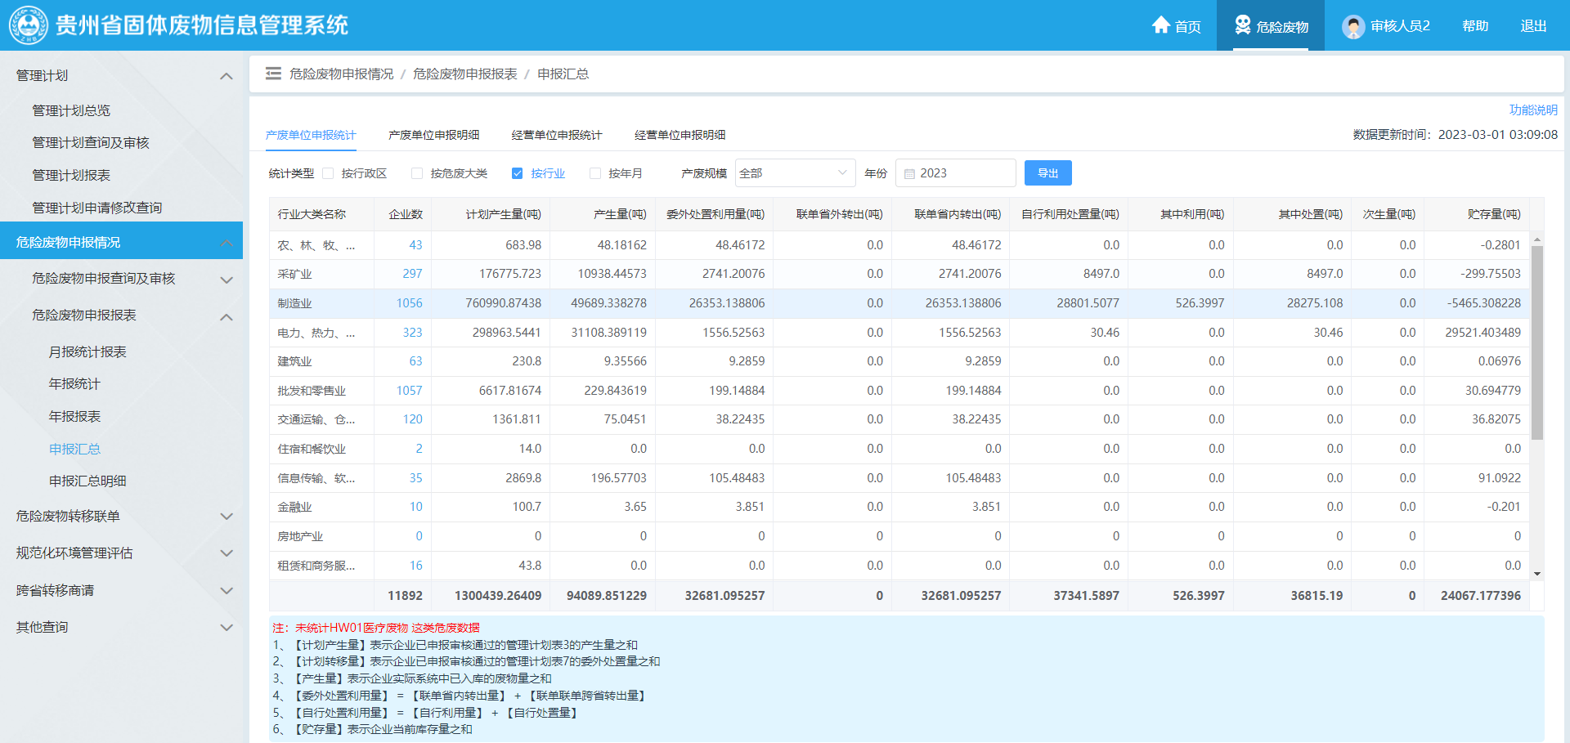
5
大数据融合分析，提升固废智慧化监管能力
对全省20个行业固废的产生、收集、贮存、转移、利用、处置等环节进行分类统计、提供视窗化的数据查询展示，并支持对固废管理数据的自定义查询、统计和汇总；通过大数据融合分析，实现对固废管理数据的自动校核，提供了针对企业的月报数据、年报数据、联单数据、许可证数据、库存数据等23类数据自动校核规则，一但发生异常，即可实时提醒工作人员；同时系统内置业务关联规则，对危险废物出入库台账、转移联单、管理计划、月报、年报等关键数据进行强关联管理，保证每一笔数据都真实有效，真正做到固废数据“来源可追、去向可查、全程留痕”。

Slide 22
实施创新
05

Slide 23
案例实施的创新点
先进技术创新
全面汇聚全省固废管理相关业务数据，实现全省固废管理数据大融合及数据回流
A
构建全省固废监管“一盘棋”，提升固废规范管理能力
管理体系创新
B
数据强关联
应用创新
加强固废管理数据关联应用，实现固废智慧化监管
C

Slide 24
推广价值
06

Slide 25
推广价值
1
数据管理方面
2
数据共享方面
01
实现了环境管理部门“用数据说话，用数据管理，用数据决策”的新局面，对环保信息化建设具有重要的参考价值。
省固废系统从2020年投入使用以来，充分发挥数据价值，确保数据传输及时、准确，提高数据资源利用率。
04
贵州省固体废物信息管理系统
4
固废监管方面
02
3
应用系统方面
借助物联网技术，加强对涉危单位监管，实现细化管理措施，做到“应管尽管”、“能管尽管”。
建立部门联动、区城协作、重大案件会商督办制度，建成覆盖固废产生、收集、贮存、运输、利用、处置等全过程的信息化监管体系，技术支撑全省的危险废物安全专项整治三年行动计划，为新形势下推动贵州省固废管理工作提供科学载体和有效抓手。
03

Slide 26
谢谢观看

